Slide 1
Школа «IT» - 2 год
«Технологии 3D моделирования
для создания образовательных ресурсов»
Копылова Татьяна Владимировна,
методист МКУ КИМЦ

Slide 2
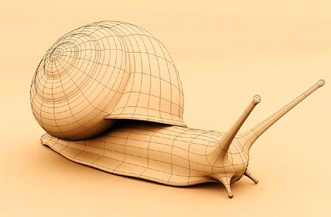
Трехмерная графика
Трёхмерная графика — раздел компьютерной графики, посвящённый методам создания изображений или видео путём моделирования объёмных объектов в трёхмерном пространстве.
3D-моделирование — это процесс создания трёхмерной модели объекта.
Задача 3D-моделирования — разработать визуальный объемный образ желаемого объекта.

Slide 3
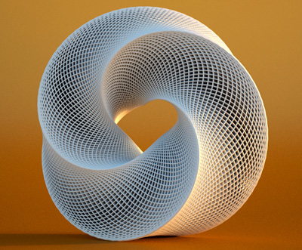
Этапы работы с трехмерной графикой
1. Моделирование — создание объектов, которые будут составлять изображение.
2. Текстурирование — определение свойств поверхностей объектов для имитации различных свойств реальных предметов (цвет, фактура, прозрачность, яркость и т. д.).
3. Освещение — добавление и размещение источников света.
4. Анимация — создание движения по ключевым кадрам.
5. Визуализация — создание конечного изображения или анимации.

Slide 4
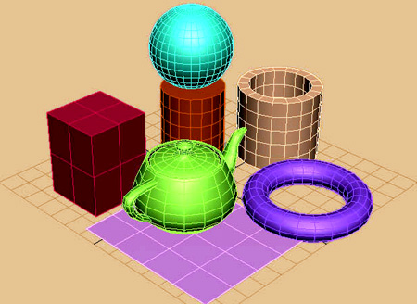
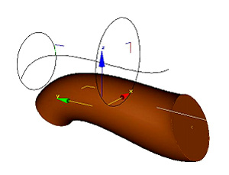
Моделирование
Моделирование на основе примитивов
Примитивы — простейшие параметрические формы, например, кубы, сферы и пирамиды.
Моделирование на основе сечений
Объекты создаются "натягиванием" поверхности на произвольные Сечения. Сечения или плоские формы — двумерные объекты. При создании трехмерных объектов несколько форм располагаются вдоль некоторого пути.

Slide 5
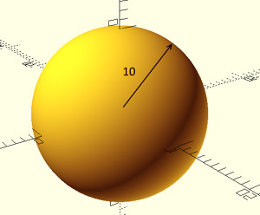
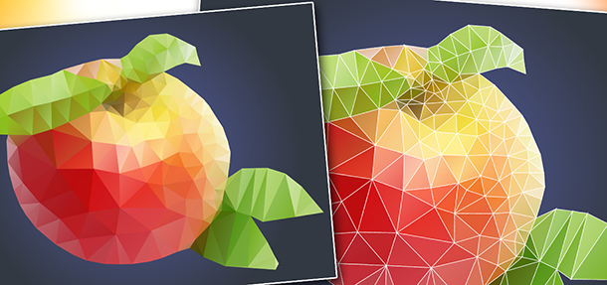
Моделирование
Векторная полигональная графика
Объект задается набором полигонов. Полигон - это плоский многоугольник. Каждый полигон задается набором точек. 3-х мерный объект задается как массив или структура
Аналитическая графика
В АГ объекты задаются аналитически, т.е. формулами.
Например: шар радиуса r с центром в точке (x₀,y₀,z₀ ):
(x-x₀)² +(y-y₀)² +(z-z₀)² =r²

Slide 6
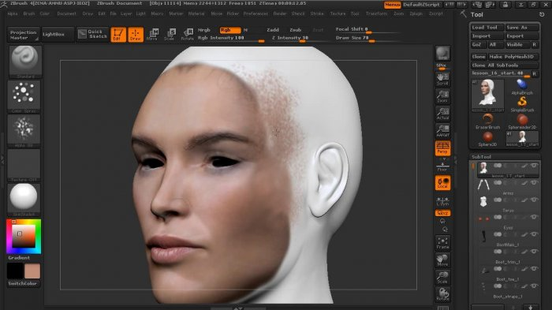
Текстурирование
На этом этапе поверхностям моделей придают вид реальных материалов.
Выбор цвета, прозрачности, яркости.
Выбор фактуры - вид дерева, металла, ткани, пластика...
Поверхность - зеркальная, гладкая, рельефная, прозрачная...
Для этого в любой программе трехмерного моделирования существуют редакторы материалов, в которых есть готовые наборы материалов.

Slide 7
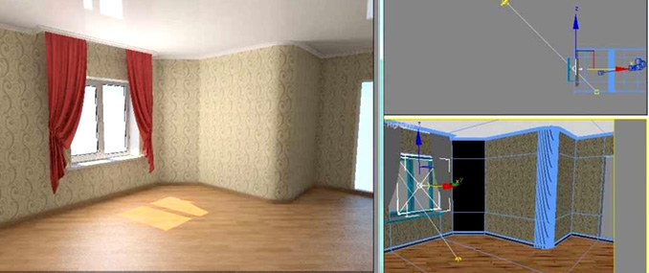
Освещение
Выбор положения источников света в сцене. Неудачное расположение источников света может создать слишком темные участки в сцене, а сами объекты могут быть плохо видны из-за недостаточной освещенности или, наоборот, слишком яркого света. Расположение источников будет разным для различных сцен. Лучшее освещение должно быть почти подсознательным: присутствовать, но не быть навязчивым.

Slide 8
Визуализация
Визуализация - получение реалистичного и правдоподобного конечного изображения.
Основным критерием является точное отображение освещения, теней, отражающих и поглощающих свойств материалов объектов.
Визуализация является заключительным этапом работы, на котором компьютер превращает математическую модель в форму доступную для визуального восприятия. Этот процесс называется рендерингом (render).

Slide 9
Анимация
Анимация — иллюзия движения, созданного через просмотр быстро сменяющихся кадров. В трехмерной анимации используются трехмерные модели, материалы и освещение. Чтобы создать движение, автор определяет только ключевые кадры (key frames), а программное обеспечение создает или интерполирует движение.

Slide 10
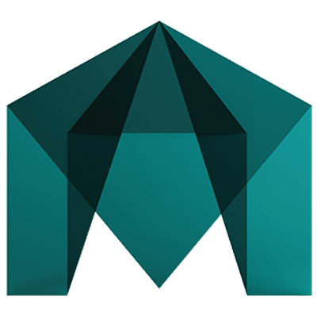
Самые популярные 3D пакеты
Лицензионное ПО:
3Ds Max – «пионер» среди 3D редакторов, самый популярный инструмент, №1 (компьютерные игры, интерьеры, визуализация).
Maya – анимация, киноиндустрия, телевидение, клипы.
Cinema 4D – спецэффекты в кино и телевидении, моушен-дизайн, реклама.
Modo – реклама, игры, спецэффекты в кино.
Houdini – визуальное программирование, спецэффекты в кино.
LightWave – спецэффекты в кино, телевидении.

Slide 11
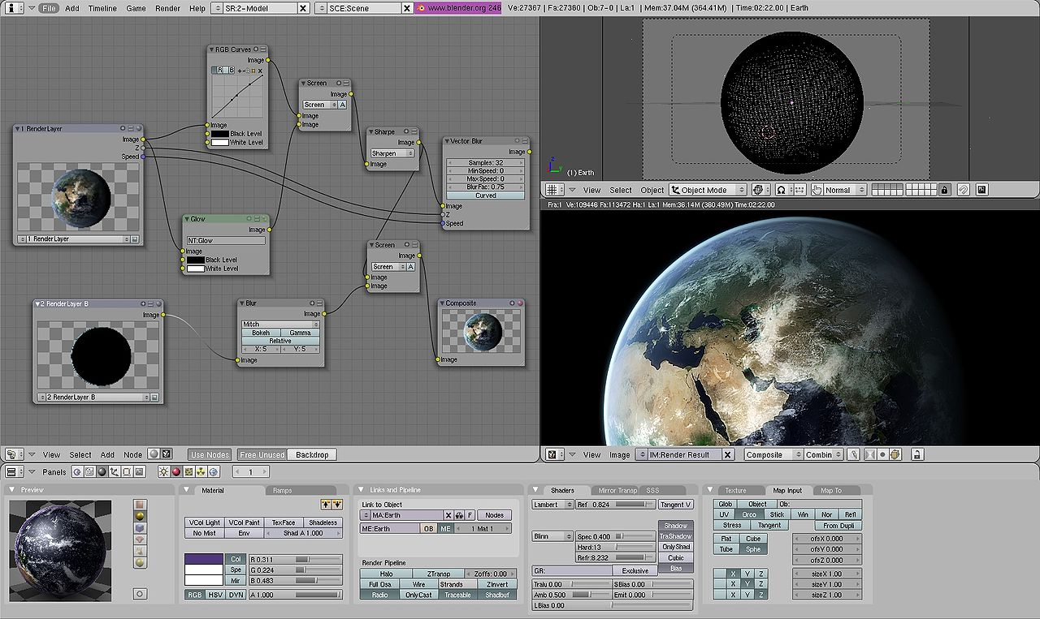
Blender 3D
Blender — Свободное и открытое программное обеспечение для создания трёхмерной компьютерной графики, включающий в себя средства моделирования, анимации, рендеринга, постобработки и монтажа видео со звуком, компоновки с помощью «узлов», а также для создания интерактивных игр. В настоящее время пользуется наибольшей популярностью среди бесплатных 3D-редакторов.
www.blender.org/download

Slide 12
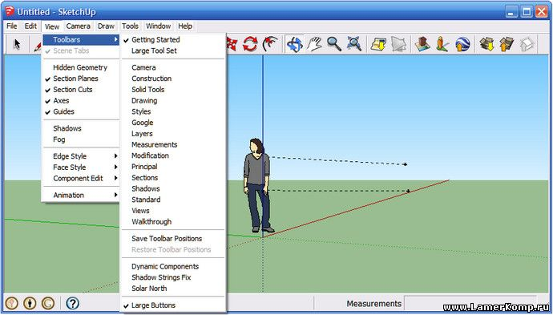
SketchUp
Простое в использовании, бесплатное приложение с набором необходимых инструментов. Используя встроенные в SketchUp реалистичные текстуры, добавляя и скачивая новые элементы, можно создавать 3D проекты домов, ландшафта, архитектурных сооружений, дизайна интерьера и т.д.
http://www.lamerkomp.ru/load/grafika_i_dizajn/redaktory_3d_grafiki/sketchup/46-1-0-738

Slide 13
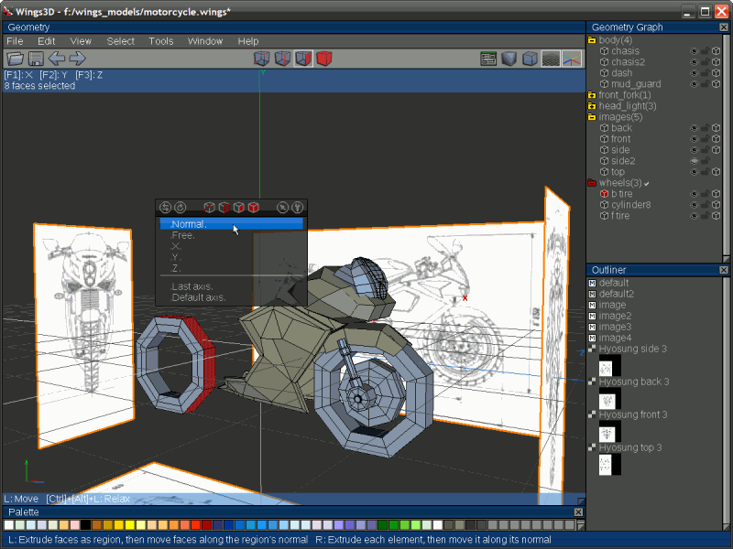
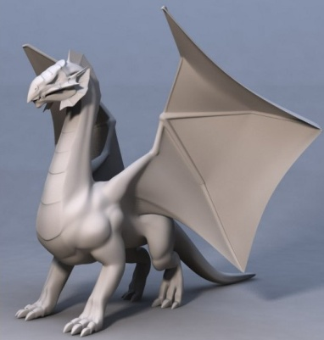
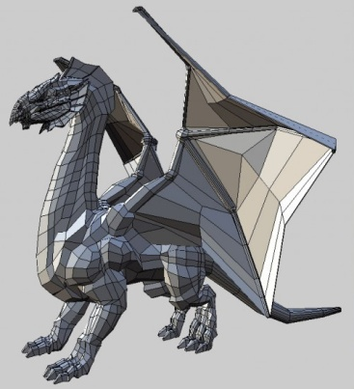
Wings 3D
Программа для трехмерного моделирования . Пользователям предоставляется множество инструментов, с помощью которых можно создавать очень реалистичные модели. Wings 3D имеет настраиваемый интерфейс, встроенный инструмент отображения AutoUV и может экспортировать готовые файлы в большинство популярных 3D-форматов. Wings 3D не поддерживает анимацию.
http://www.anyaplanet.net/grafics/wings-3d.html

Slide 14
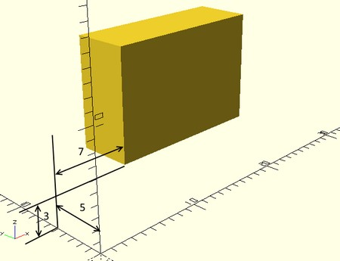
OPEN SCAD
Бесплатное программное обеспечение для 3D-моделирования Open SCAD создано для серьезного проектирования (промдизайн, интерьеры, архитектура). Художественные аспекты создателей программы интересовали в гораздо меньшей степени.
http://www.openscad.org/downloads.html

Slide 15
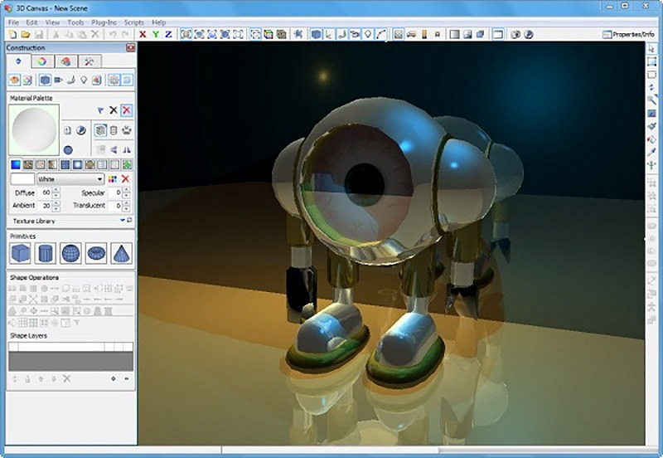
3D Crafter
Бесплатная программа 3D Crafter предназначена для 3D-моделирования в режиме реального времени и создания анимаций. Интуитивно понятный подход «drag-and-drop». Сложные модели могут быть построены с помощью простых форм. Это один из самых удобных инструментов для создания анимации.
http://amabilis.com/downloads/

Slide 16
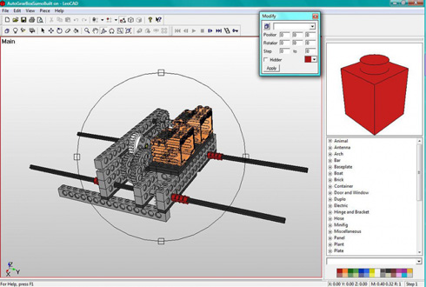
LeoCAD
Бесплатное программное обеспечение LeoCAD – это система автоматизированного проектирования виртуальных моделей LEGO. Есть версии для Windows, Mac OS и Linux. Программа имеет простой интерфейс, поддерживает ключевые кадры и работает в режиме анимации.
https://www.leocad.org/download.html

Slide 17
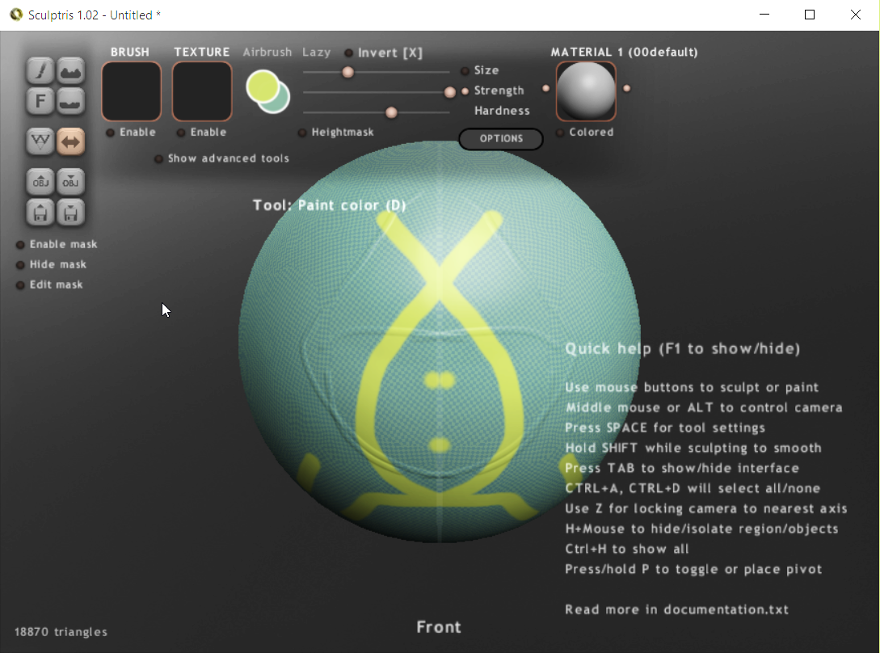
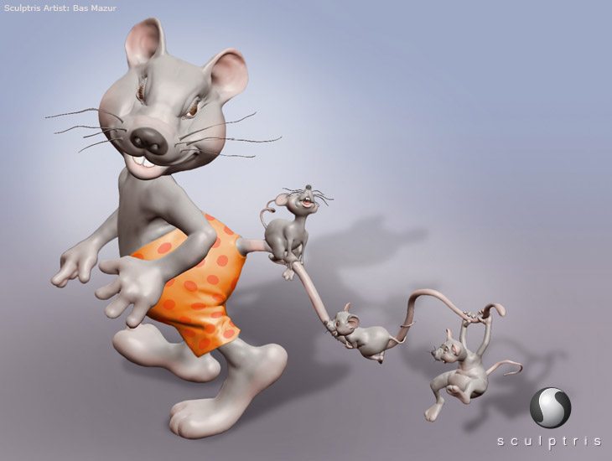
Sculptris
Особенностями бесплатной программы Sculptris являются удобная навигация и простота использования. Программу легко освоит даже новичок. Процесс работы построен так, что можно забыть о геометрии и просто создавать модель, при этом бережно расходуя ресурсы компьютера.
http://pixologic.com/sculptris/

Slide 18
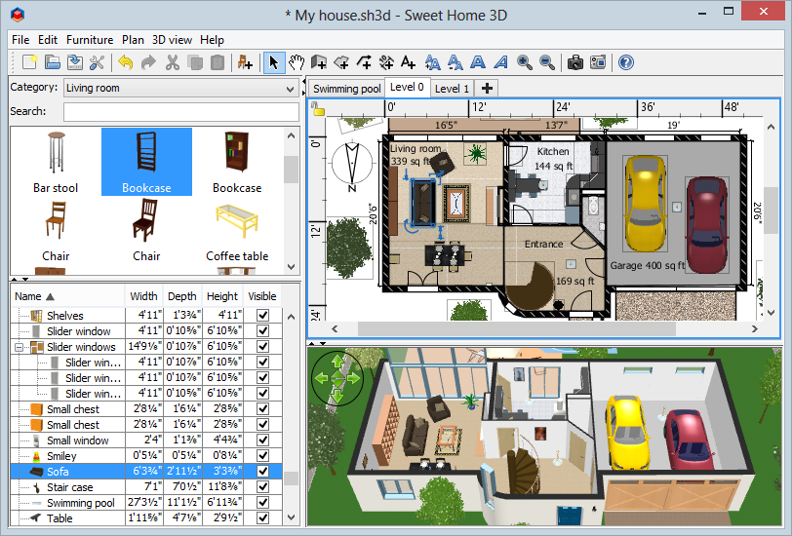
Sweet Home 3D
Sweet Home 3D - бесплатное приложение для проектирования интерьера. Программа позволяет создать план дома, квартиры, разместить на двухмерном плане окна и двери, расставить мебель и фурнитуру, отображая при этом все действия в окне трехмерного вида.
http://www.sweethome3d.com/ru/

Slide 19
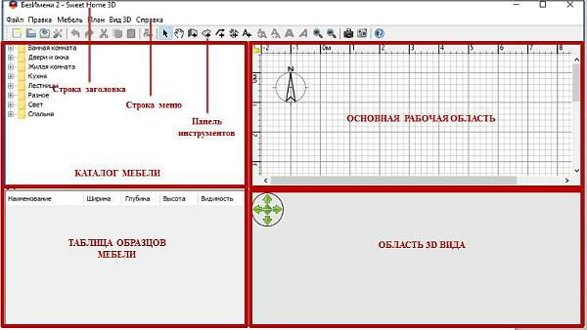
Интерфейс Sweet Home 3D не перегружен различными кнопками и меню. При запуске программы перед пользователем открываются четыре рабочие области. Размеры этих областей можно произвольно менять, перетаскивая мышью границы между ними.

Slide 20
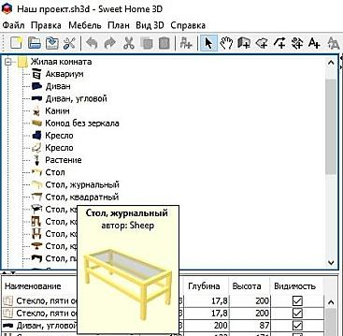
На панели меню расположены команды, используемые при работе. Панель инструментов содержит кнопки, с помощью которых реализуется доступ к наиболее часто используемым командам.
В левой верхней части окна программы находится каталог мебели. Если нажать на кнопку слева от названия категории, можно увидеть список образцов, входящих в нее. Когда курсор наводится на строку с названием образца, рядом с ним появляется увеличенное изображение этого образца, что помогает пользователю определиться с выбором.

Slide 21
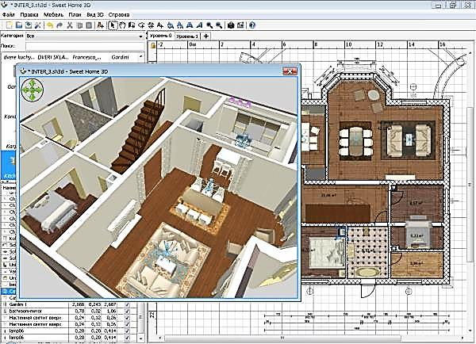
В диалоговом окне трехмерного отображения проекта можно увеличить или уменьшить освещенность, задать цвет и текстуру для земли и неба, отрегулировать степень прозрачности стен, последний параметр не будет отображаться на чертеже.

Slide 22
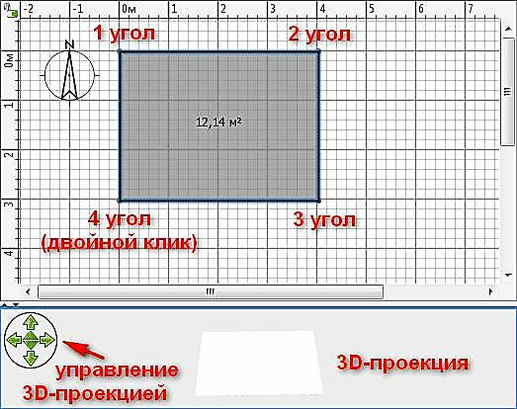
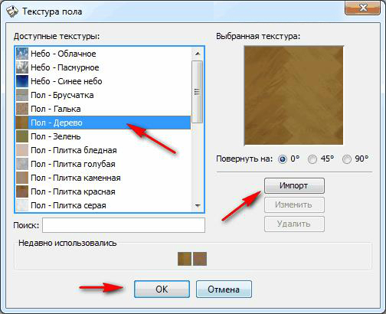
Чтобы начать создание комнаты, нам следует активировать инструмент «Создать комнату» на панели инструментов. Появляется окно подсказки, которая знакомитс технологией создания комнат. С помощью курсора рисуем пол первой комнаты. Активируем инструмент «Создать стены. Раскрасим пол и стены в нужный цвет. Настраиваем параметры пола, стен и потолка. Задаём цвет/текстуру для заливки соответствующих поверхностей.

Slide 23
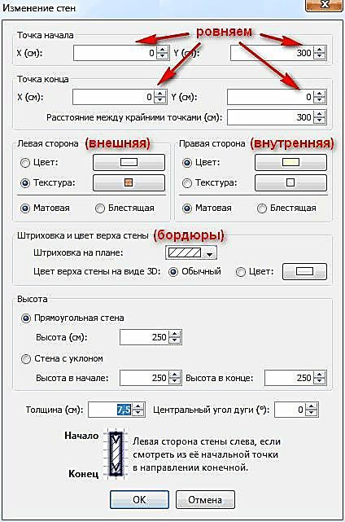
Для стен есть отдельные настройки. Каждую стену можно выбрать отдельно для окрашивания индивидуальным цветом или заклеивания определённым видом обоев. Для этого в режиме «чёрной стрелки» делаем двойной клик на нужной стене и в появившемся окне устанавливаем нужные параметры цвета. Помимо этого, там же можно подровнять положение стен по координатной сетке, придать уклон или окрасить их внешнюю часть (к примеру, «под кирпич»).

Slide 24
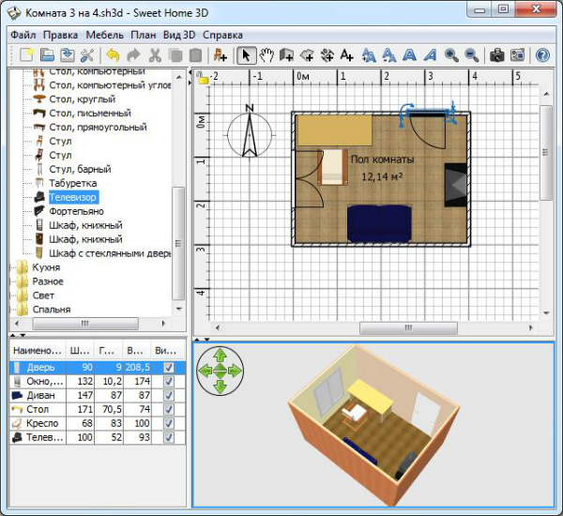
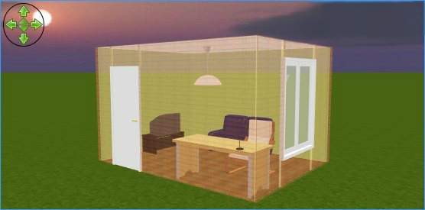
Виртуальная расстановка мебели, дверей, окон и светильников. Для этого находим в списке нужный элемент, захватываем его левой кнопкой мыши и переносим на рабочее пространство. Отрегулируем расположение объекта, изменим некоторые его характеристики (двойным кликом по нему). Для красоты можно применить фоновые рисунки и текстуры для неба и земли. Они размещаются на плане «над» и «под» макетом дома.

Slide 25
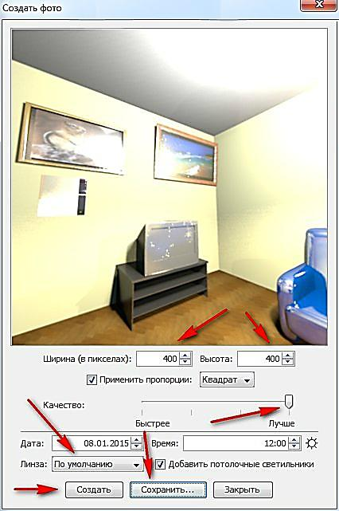
Сохраняем работу во «внутреннем» формате программы sh3d (кнопка «Сохранить план» на панели инструментов). Если планируем редактировать комнату в дальнейшем. Также можно экспортировать готовый дом в векторный формат svg (меню «План» — «Экспорт в формате svg...») или трехмерный obj («Вид 3D» — «Экспорт в формате obj...»).
Можно сделать фотографию «глазами посетителя».

Slide 26
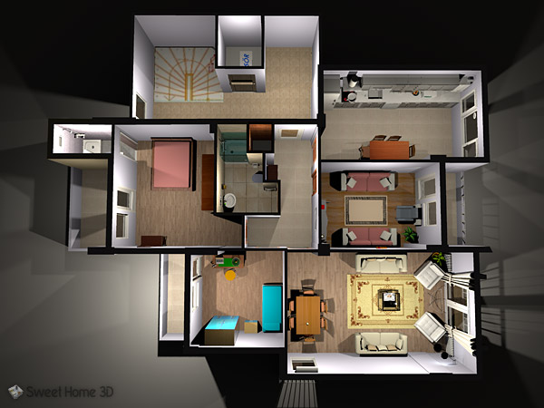
План квартиры, созданный в Sweet Home 3D

Slide 27
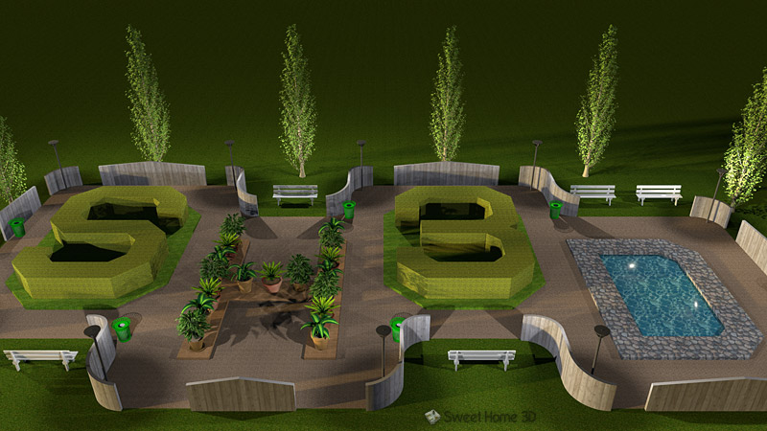
Ландшафт сквера, созданный в Sweet Home 3D

Slide 28
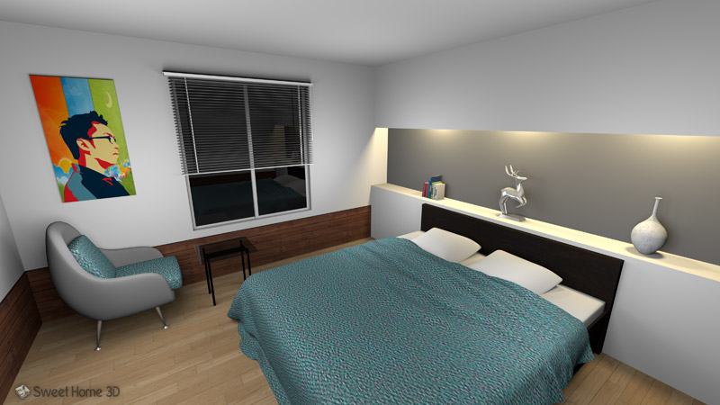
Вид спальни, созданный в Sweet Home 3D

Slide 29
Полезные ресурсы сети
Обзор самых популярных 3D редакторов
https://videosmile.ru/lessons/read/obzor-samyih-populyarnyih-3d-redaktorov.html
Редакторы 3D графики
http://www.lamerkomp.ru/load/grafika_i_dizajn/redaktory_3d_grafiki/46
20 бесплатных программ для 3D-моделирования
https://freelance.today/poleznoe/20-besplatnyh-programm-dlya-3d-modelirovaniya.html
Sweet Home 3D руководство пользователя
http://www.sweethome3d.com/ru/userGuide.jsp
Справочник (шпаргалка) по OpenSCAD
http://s-engineer.ru/spravochnik-po-openscad/

